Slide 1
Мистецтво крізь віки
Старовинні українські народні інструменти.
4 КЛАС - нуш

Slide 2
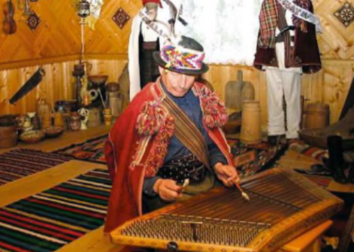
Народні мелодії та
народні музичні інструменти - це не спомин давнини. Вони радують
своїм звучанням
й у нашому повсякденні.

Slide 3
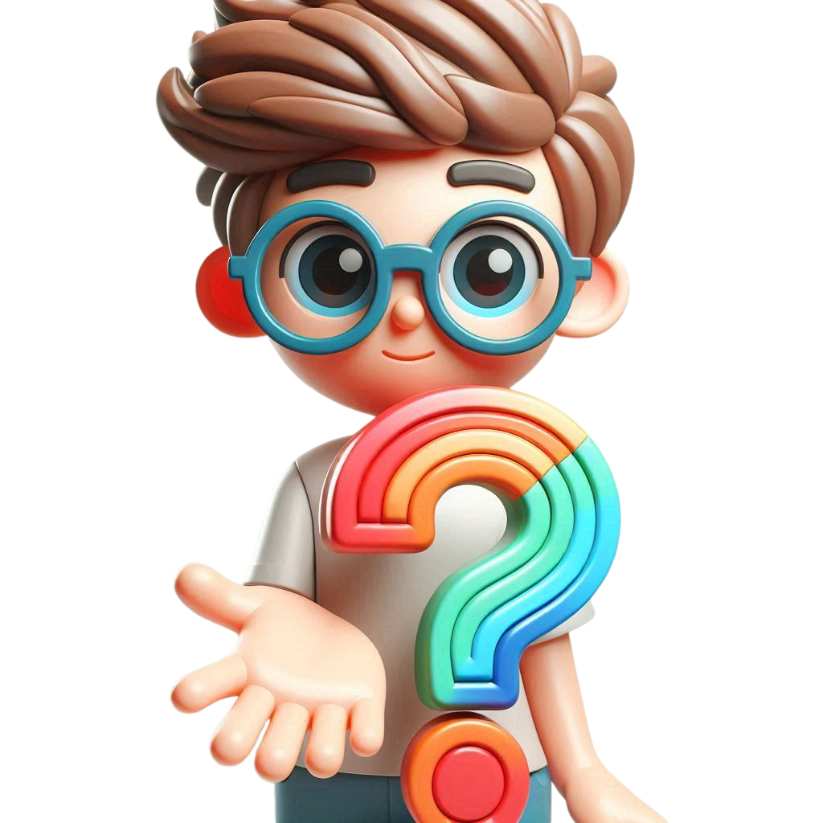
Старовинні українські народні інструменти -
ПРО ЯКІ ТИ ЧУВ?

Slide 4
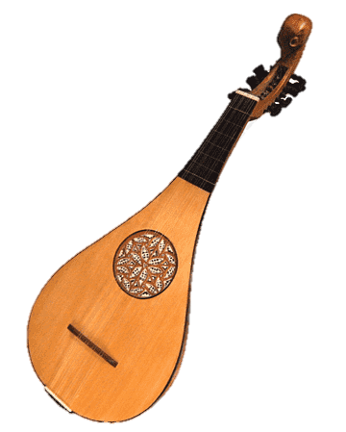
Кобза

Slide 5
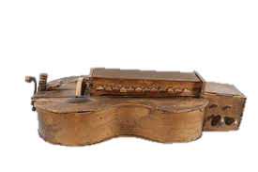
колісна ліра

Slide 6
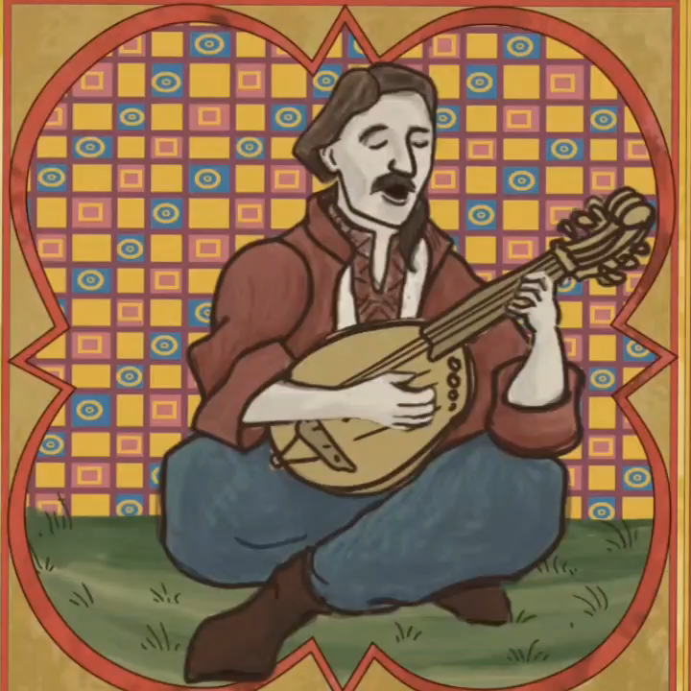
Кобза

Slide 7
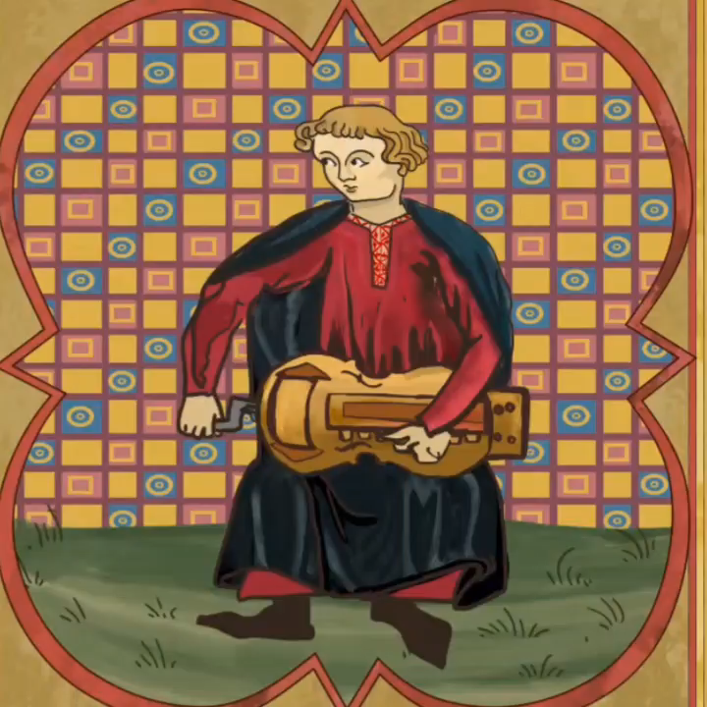
колісна ліра

Slide 8
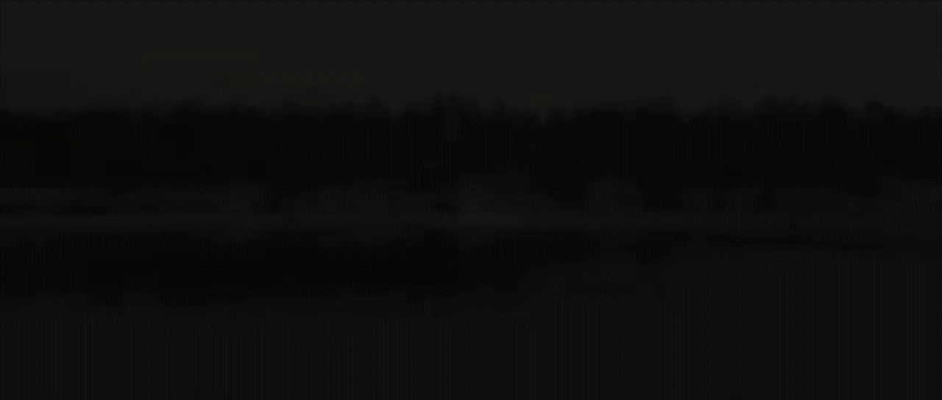
Послухайте: Антоніо Вівальді. «Гроза» із сюїти «Пори року»
(сучасні кавери гуртів: B&B Project
(баян і бандура).

Slide 9
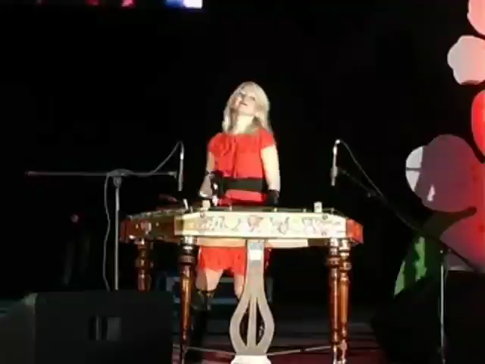
Послухайте: «Горлиця»-
АРТ Vivaldi. Storm (соло - цимбали)).

Slide 10

Поділися емоційними враженнями
від прослуханої
музики.

Slide 11

Які відомі тобі інструменти
звучали в сучасних
обробках
і кавер-версіях?

Slide 12
Музична скринька:
Кавер-версія в популярній музиці - нова інтерпретація, оригінальна переробка (творче розкриття) відомого музичного твору.

Slide 13
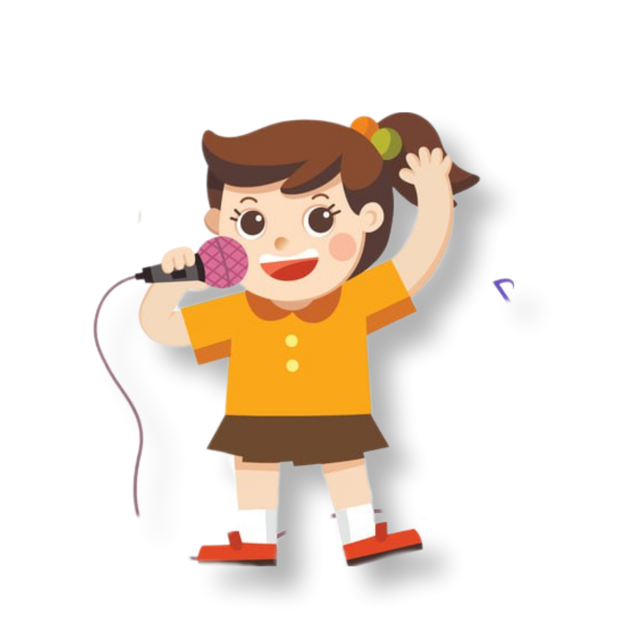
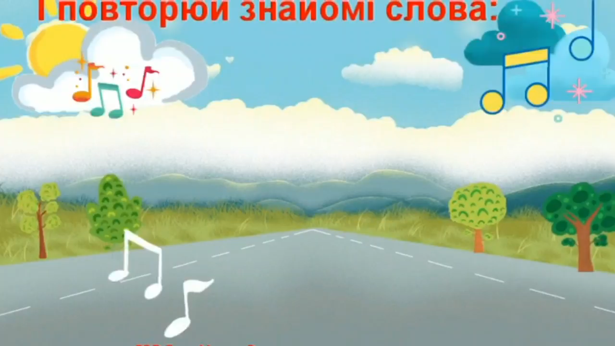
«ВЕСЕЛА ПІСЕНЬКА»
Музика та вірші І. Танчака

Slide 14
Приспів:
Хай пісенька весела
На Захід і на Схід
Летить в міста і села
Несе, несе привіт!
Нехай її співають
Дорослі і малі,
Усі, хто любить пісню
На землі!

Slide 15
Музику можуть співати або грати на інструментах кілька виконавців:
Музисна грамота

Slide 16
Два - Дует; три - тріо; чотири - квартет.
Музисна грамота

Slide 17
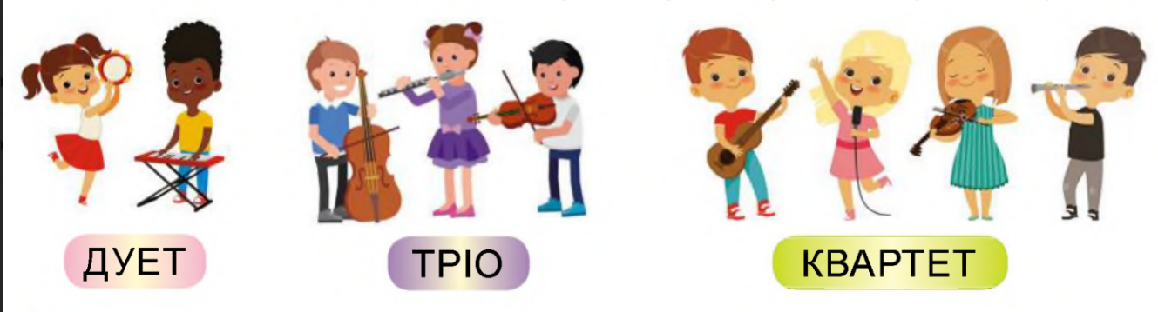
Музисна грамота

Slide 18


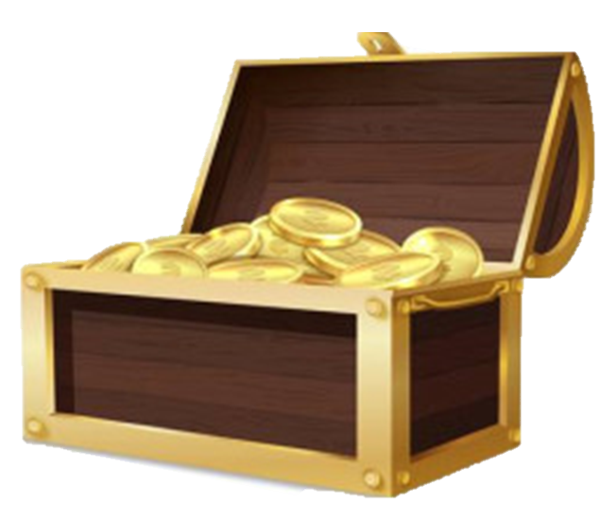
В яку скриньку ви
покладете враження від уроку?

Slide 19

Скажи одним реченням
Я до уроку знав/знала про…
Я дізнався/дізналась…
Я вивчив/вивчила…
Цікавим для мене було…

